Slide 1
#Сохранилесаживыми
Лес-это наш общий дом
Лес-это наше богатство
Береги природу, человек
И тогда счастливым
Будешь ты на век.
#Сохранилесживым

Slide 2
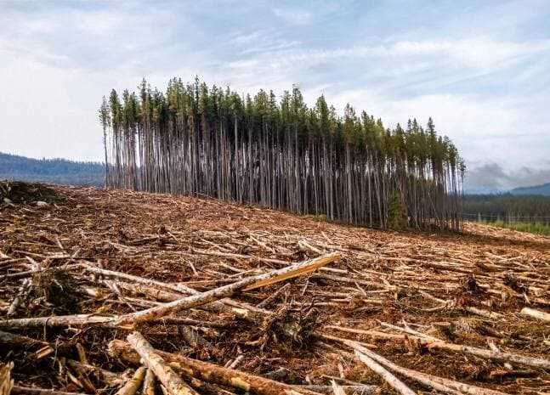
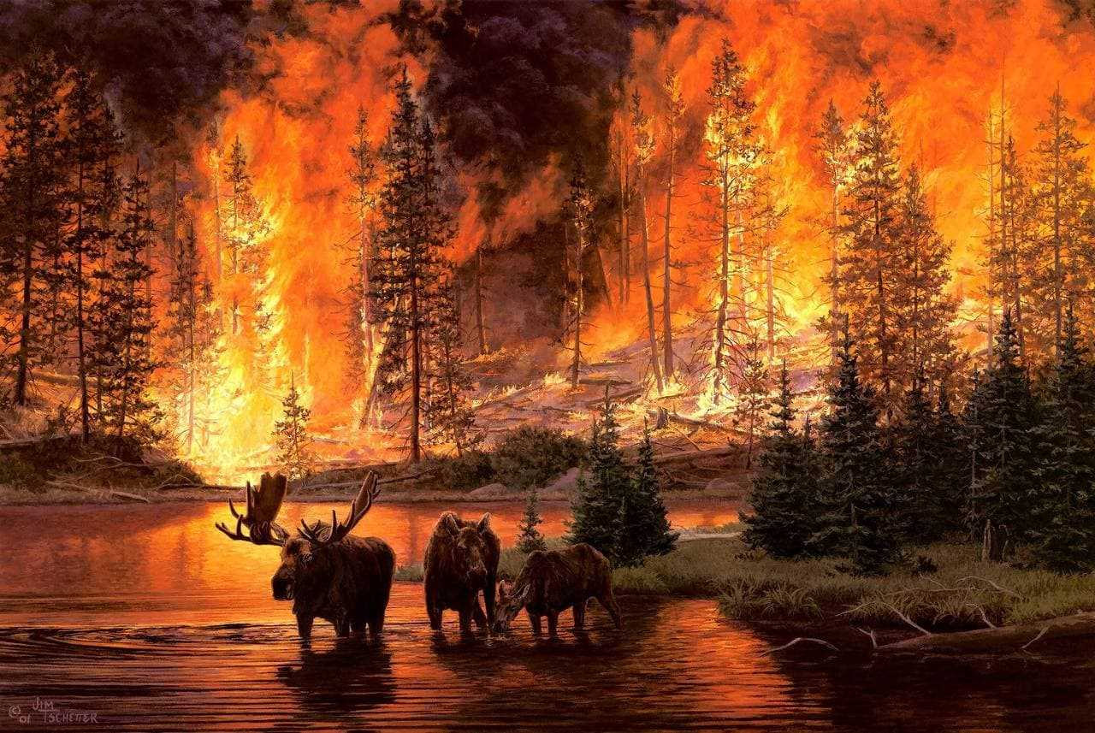
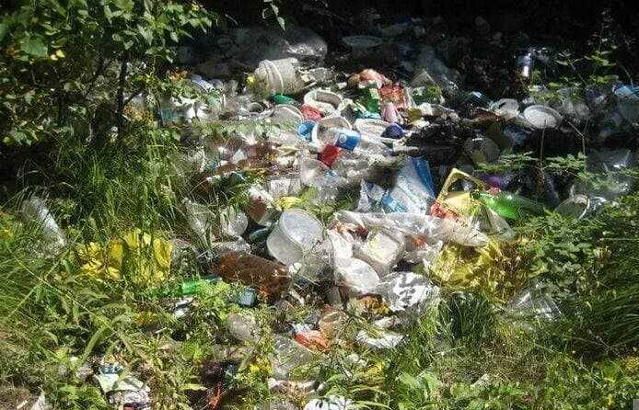
Леса часто подвергаются опасностям
Вырубки
Пожары
Замусоривание
Браконьерство (происходит обеднение фауны и флоры лесов)
(уровень вырубки лесов в мире достиг 26 миллионов гектаров в год)
(занимают второе место в причинах исчезновения лесов)
(мусор в лесу приостанавливает рост травянистых растений)

Slide 4
Проблема вырубки лесов является одной из самых острых экологических проблем на планете:
сейчас только 30% суши занято лесами.
регулярная вырубка деревьев приводит к повышению в атмосфере окиси углерода на 6-12 %.
каждую минуту исчезает территория леса, размерам нескольких футбольных полей.

Slide 5
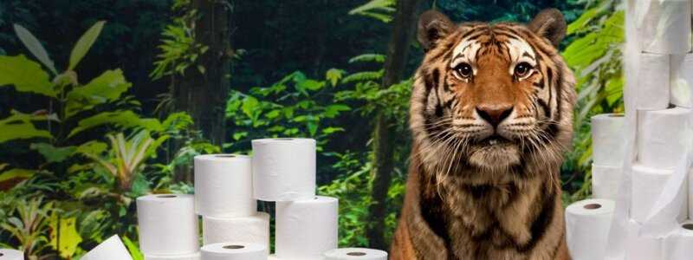
Знайте, излишняя вырубка лесов может приводить к негативным последствиям

Slide 6
Результат вырубки деревьев – это обезлесение
Снижается видовое разнообразие, изменение экосистемы.
В атмосфере начинает возрастать количество диоксида, что приведет к глобальному потеплению.
Ухудшение круговорота воды в природе.
Возникают почвенные эрозии, которые приводят к образованию пустынь. В местах с высоким уровнем грунтовых вод начинается заболачивание.
Загрязнение окружающей среды.

Slide 7
Пути сокращения вырубки лесов:
- Производство бумаги не из древесины, а из трав или известняка (при правильной обработке этого сырья можно обойтись и без использования древесины)
- Высадка деревьев (постепенное воссоздание утраченных лесов)
- Обучение населения навыкам бережного лесопользования
- Усиление контроля за использованием лесных ресурсов
- Расширять или создавать новые охраняемые территории, лесные заповедники

Slide 8
Каждый год в нашей стране сгорает 40 миллионов гектаров леса.
Основная причина пожара не жара, а деятельность человека.
В естественной среде пожары чаще возникают от молний -7-8 % .

Slide 9
Результат пожара:
потеря ценных лесных ресурсов;
исчезновение растений и животных;
уменьшение среды обитания диких животных и истощение дикой природы;
замедление естественной регенерации и сокращение лесного покрова;
глобальное потепление;
сажа от пожаров долетает до Арктики и способствует таянию льдов;
изменение климата планеты из-за попадания в атмосферу углекислого газа;
истощение озонового слоя;
деградация водосборных площадей;
эрозия грунтов, влияющая на продуктивность почв и плодородие.

Slide 10
Дым от пожара оказывает негативное влияние
Токсичность (продукты горения крайне ядовиты).
Летучесть (ядовитый смог может распространяться на км. с потоками воздуха).
Влияние на экосистемы (Большое количество смога в воздухе тормозит развитие растений. Из-за этого кислорода, выделяемого растениями, становится меньше).
Потенциальное повышение температуры Земного шара (процесс парникового эффекта).

Slide 11
Пути предотвращения пожара:
установка огневых точек;
обустройство противопожарных площадок с накопителями воды, песка и других средств тушения;
санитарная зачистка лесных массивов;
отведение специальных зон для туристов и отдыхающих;
Важно также информирование граждан о безопасном поведении с огнём.

Slide 12
Замусоривание
- Замусоривание леса способствует появлению сорняков, крапивы и чертополоха, что приводит к изменениям состава растений в лесу.
- Если сорняков и трав становится все больше, происходит биологическое загрязнение леса.

Slide 13
Из-за биологического загрязнения леса, мы можем лишиться таких растений как:

Slide 14
Безвременник весёлый

Slide 15
Лилия кудреватая

Slide 16
Венерин башмачок

Slide 17
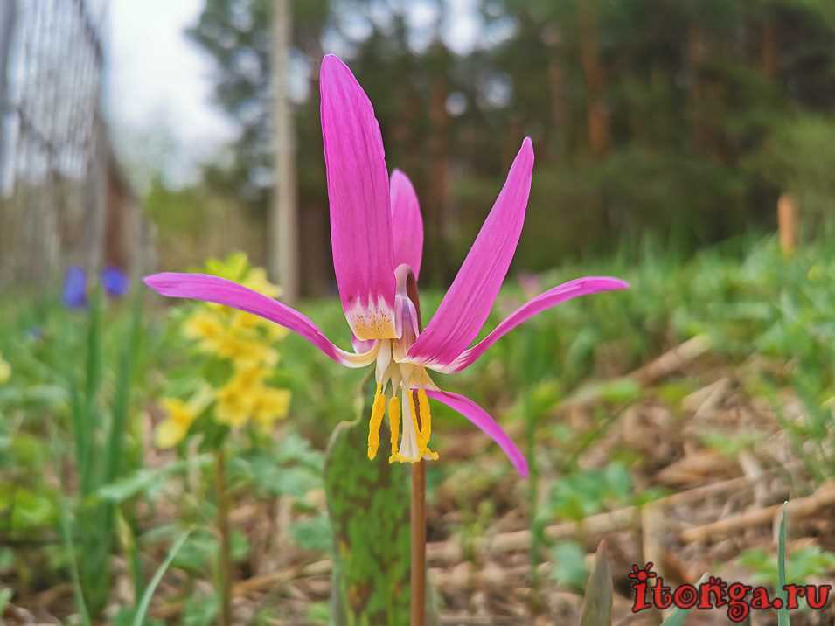
Кандык сибирский

Slide 18
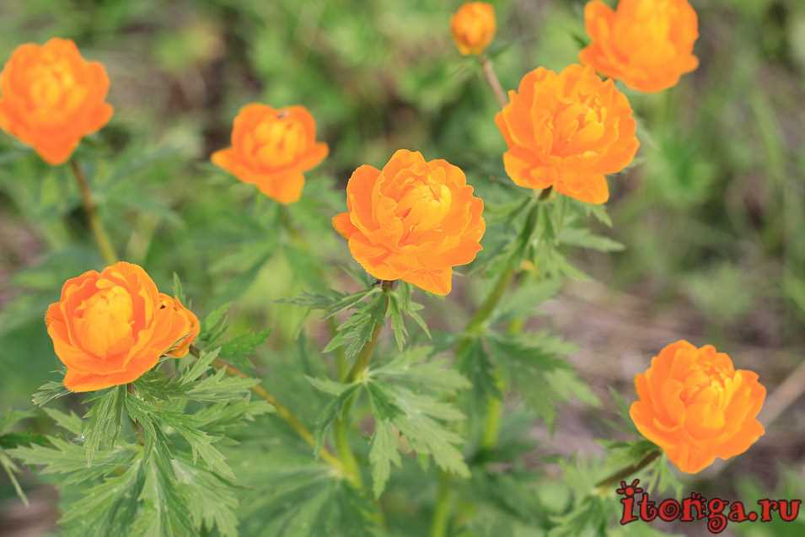
Купальница азиатская
(Жарки)

Slide 19
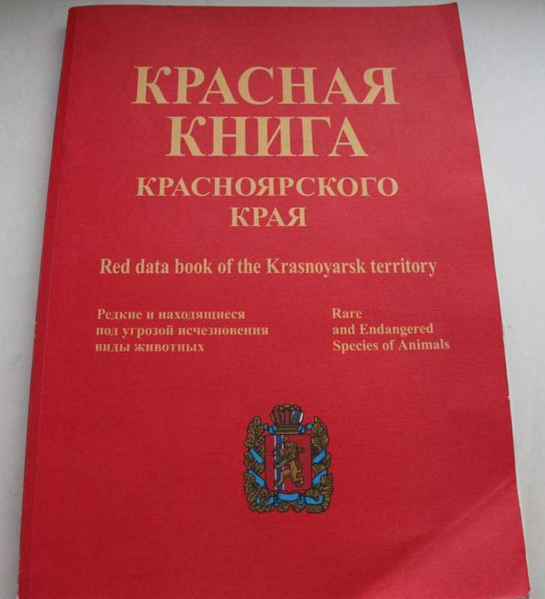
Все вышеперечисленные растения занесены в красную книгу Красноярского края и РФ
- Из-за активной хозяйственной деятельности людей ,пожаров, замусоривания лесных территорий, браконьерства немалое число дикорастущих растений оказалось под угрозой исчезновения.
- С целью не допустить полного уничтожения редких видов, в 1998 г. была учреждена региональная Красная книга.
- На сегодняшний день в неё включены более 400 видов растений.

Slide 20
Почти везде, где ступала нога человека, остаётся его «мусорный» след.

Slide 21
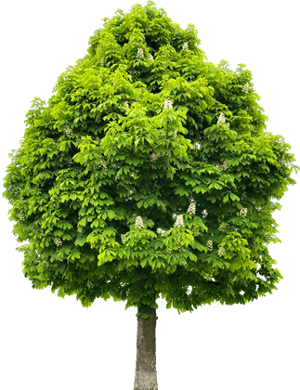

Slide 22
Берегите такой лес

Slide 23
Чтобы не увидеть его таким

Slide 24
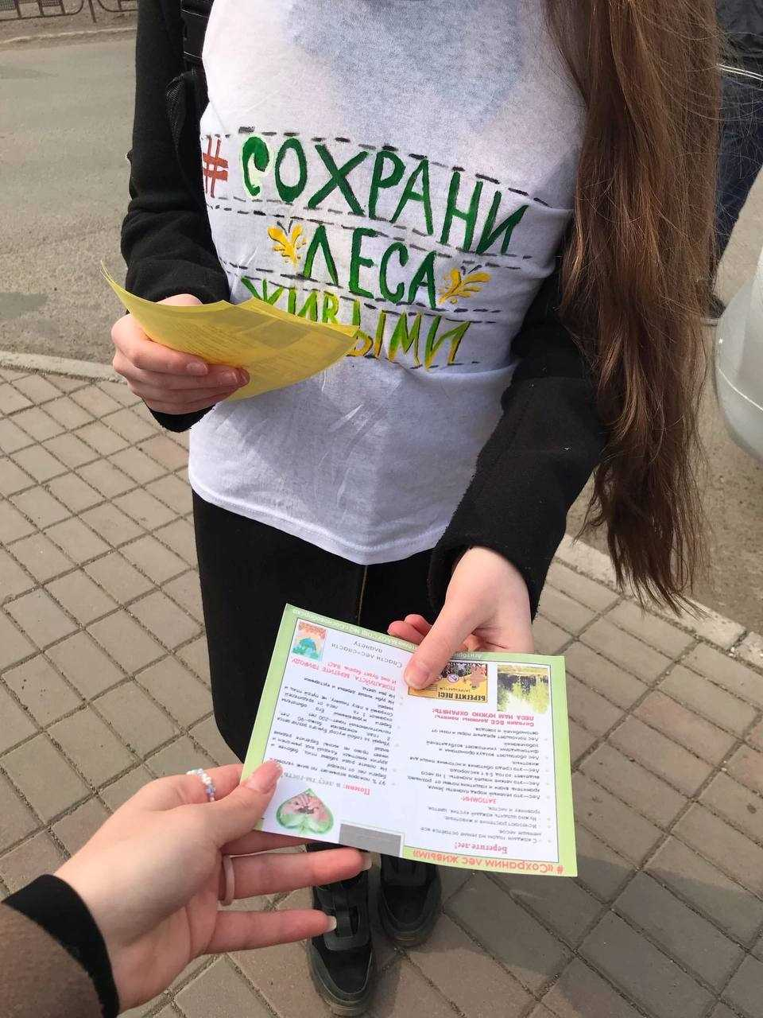
Мы хотим сохранить леса.
А вы?

Slide 25
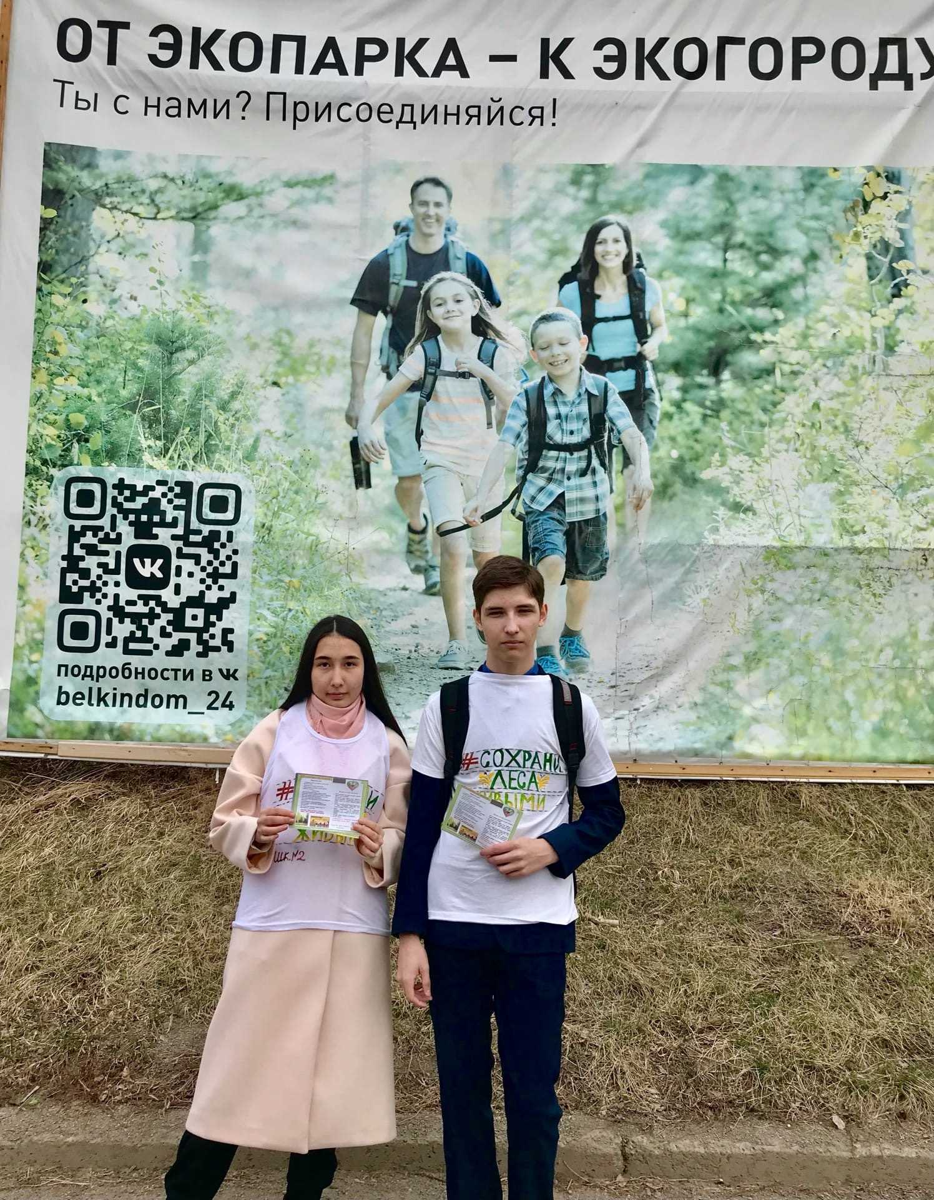
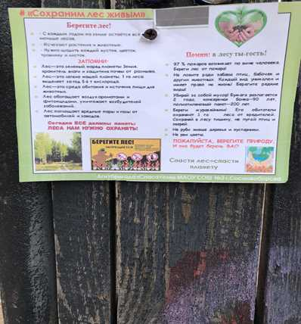
С 1 апреля по 20 июня 2022 года Красноярский краевой центр "Юннаты" и министерство лесного хозяйства Красноярского края проводят краевую экологическую акцию "Сохраним лес живым!"

Slide 26
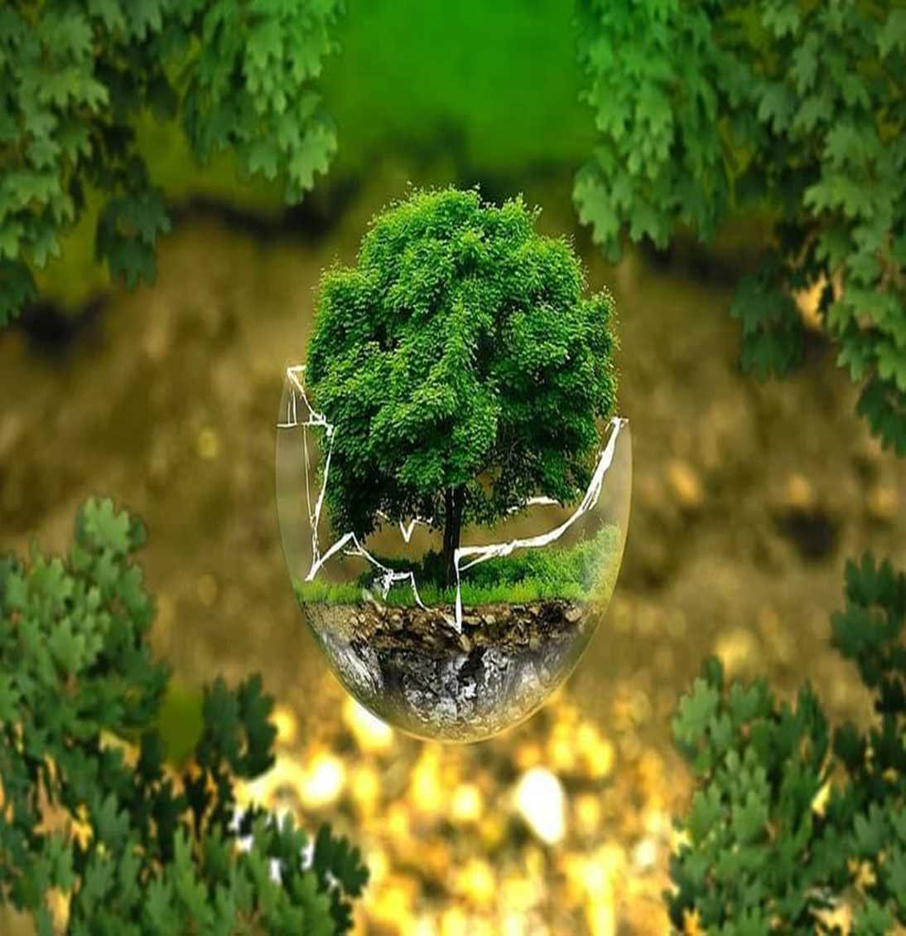
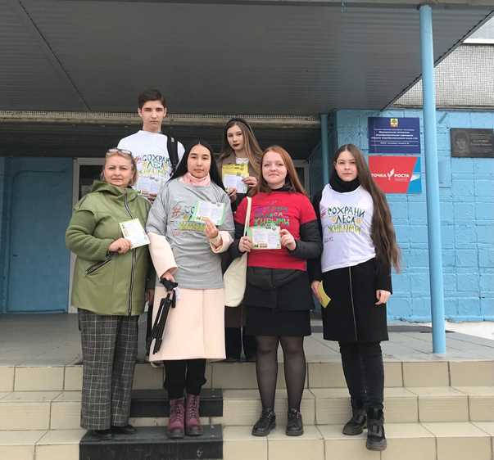
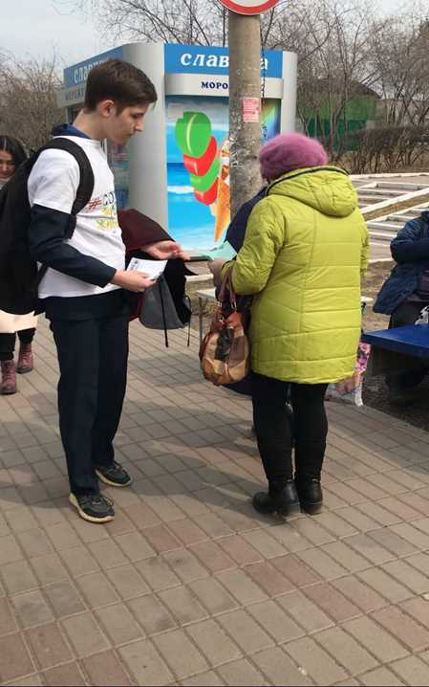
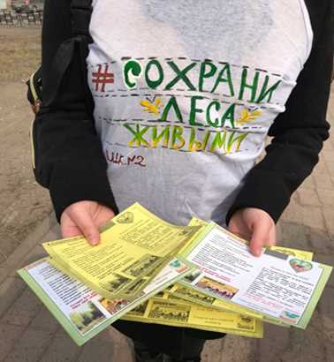
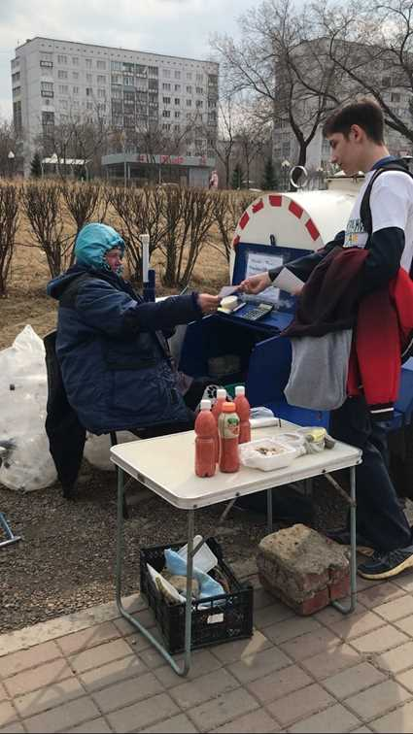
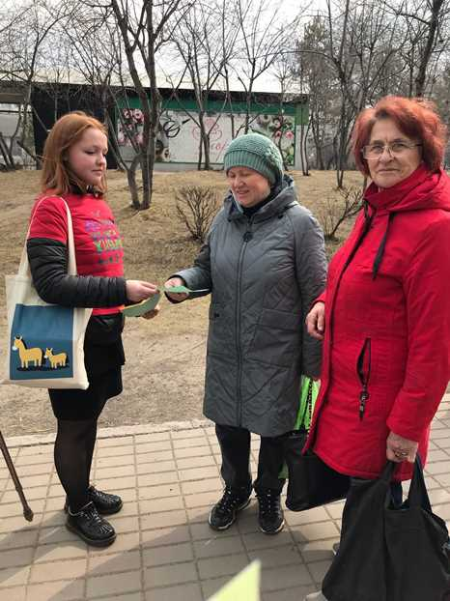
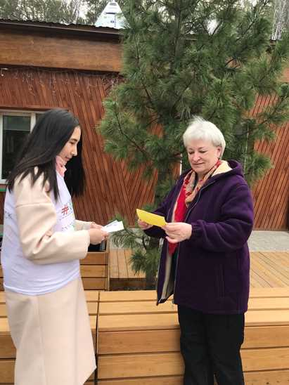

Slide 27
Спасибо, что досмотрели до конца.
Берегите леса.
Присоединяйтесь к нашей акции!

